Slide 2
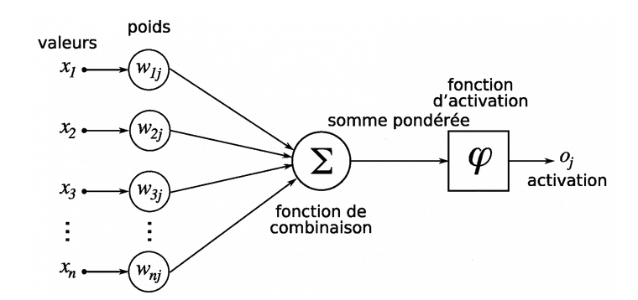
biais

Slide 3
Rendements espérés
- L’IA peut fournir des estimations plus précises des rendements espérés
Optimisation de portefeuille
Résolution de problèmes d’optimisation sous des contraintes complexes
Production de portefeuilles optimaux ou de portefeuilles pouvant répliquer des indices
Portefeuille optimisé
Variance / Covariance
De meilleures estimations des variances
La matrice de variance covariance peut être remplacée par un arbre binaire par exemple
Prise en compte de relation non-linéaires entre les actifs

Slide 4
Technique | Brève description | Types d’application en Finance
Réseaux de Neurones Artificiels | - Algorithme qui lie les variables d’entrée et de sortie en utilisant des neurones interconnectés | Prévision
Clustering | - Sépare les données selon des groupes basés sur les similitudes de leurs caractéristiques | Classification d’actifs Prévision
Arbres de décision | - Les arbres de décision apprennent les schémas contenus dans les données par l’entrainement et permettent leur classification selon des caractéristiques | Classification d’actifs Prévisions
Algorithmes génétiques | - Recherche de solutions préférées parmi des sets de solutions complexes, non-linéaires et vastes | Optimisation de paramètres Optimisation de portefeuilles
Régression de LASSO | - Modèle de régression avec un terme de pénalité afin de sélectionner les meilleures variables explicatives indépendantes | Prévision
Natural Language Processing (NLP) | - Catégories de techniques utilisées afin de traiter et d’analyser du langage naturel (textes, audios…) | - Analyse automatique de documents (articles de presses, rapports et documents de société)
Machine à vecteurs de support | - Algorithmes d’apprentissage supervisé utilisés pour résoudre des problèmes de régression à partir de données de grandes dimensions | - Prévision

Slide 5
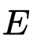
mise à jour des poids
biais
descente du gradient
fonction d’erreur

Slide 6
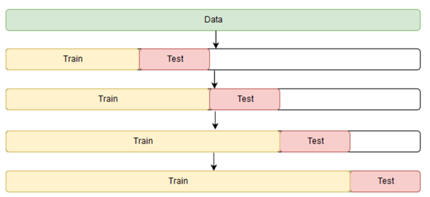
Données d’entraînement
Test
Entraînement
Validation
Entraînement
Validation
Entraînement
Validation
Entraînement
Validation

Slide 7
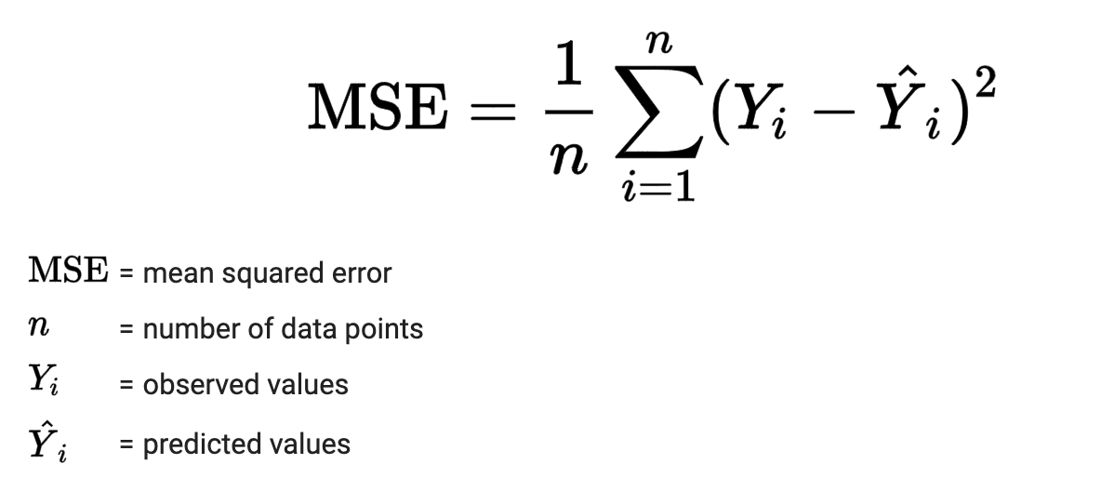
Erreur quadratique moyenne
Nombre de points de données
Valeurs observées
Valeurs prédites

Slide 8
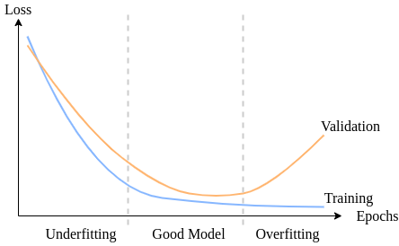
Erreur moyenne
Validation
Entraînement
Itérations
Sous-entraînement
Bon modèle
Sur-entraînement

Slide 9
Sur-apprentissage

